Slide 1
Sacharidy
Valešová Martina

Slide 2
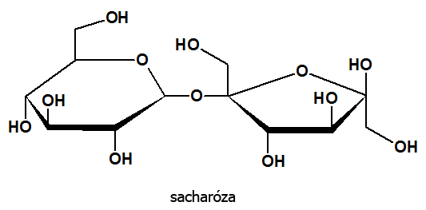
Sacharidy, tuky a bílkoviny = hlavní živiny (50-55%)
Ženy 250-300 g, muži 280-310 g
Příjem z potravy (Alternativně je může organismus získat látkovou přeměnou aminokyselin (z proteinů) či glycerolu (z lipidů).)
Vždy obsahují skupinu hydroxylovou -OH a karbonylovou >C=O
Funkce: zdroj okamžité energie (glukóza, fruktóza)
        stavební prvek tkání - chrupavek, vazů (celulóza, chitin)
        jsou složkou ostatních složitějších látek – nukleových kyselin, hormonů
        krátkodobá zásobárna energie (škrob, inulin…)

Slide 3
Rozdělení sacharichů
Monosacharidy – tvořeny jednou cukernou jednotkou
glukóza („hroznový cukr“), fruktóza („ovocný cukr“) , galaktóza
Oligosacharidy – tvořeny 2 až 10 cukernými jednotkami
      Sacharóza („řepný cukr“) – fruktóza + glukóza
      Maltóza („sladový cukr“) – 2 molekuly glukózy
      Laktóza („mléčný cukr“) – glukóza + galaktóza
Polysacharidy – tvořeny více než 10 cukernými jednotkami
      Škrob (nejdůležitější produkt metabolismu rostlin), glykogen (rezervní látka u živočichů), inulin (u hvězdnicovitých nahrazuje škrob), celulóza (tvoří větší část rostlinné tkáně, zvířata mají speciální bakterie k trávení), chitin (tvoří exoskelet členovců, buněčnou stěnu hub a řas, heparin (zabraňuje srážení krve)

Slide 4
Vláknina: směs nestravitelných (nebo jen částečně stravitelných) polysacharidů – lepší trávení, předcházení diabetu, či rakoviny tlustého střeva, probiotika
Glykemický index: označení jednotlivých potravin na stupnici od 0 do 100. Číslo udává, jak rychle se cukr vstřebá do krve. Potraviny s vysokým GI obsahují hodně cukru, který se rychle štěpí a tu zvyšuje hladinu glukózy a inzulínu v krvi. Pocit sytosti zůstává pouze na malou chvíli, poté máme hlad. (Vysoký GI je nad 70)
Glykémie: koncentrace glukózy v krvi (rozmezí hodnot 3,9–5,6 mmol/l nalačno a po jídle nižší než 10 mmol/l). Pokles glykémie pod hodnotu 3,2 mmol/l se označuje jako hypoglykémie. Glykémie zvýšená nad referenční rozmezí se označuje jako hyperglykémie a je základním projevem diabetes mellitus

Slide 5
Příklady GI potravin
Smažené hranolky | 86
Chléb pšeničný bílý | 70-80
Celozrnný chléb | 56
Sojové boby v konzervě | 18
Čokoláda hořká 70 % kakaa | 22 (mléčná 56)
Kaše ovesná | 48
Hroznové víno | 56
Meruňky sušené | 35
Rýže bílá | 64
Glukóza | 100
Fruktóza | 20
Med | 90

Slide 6
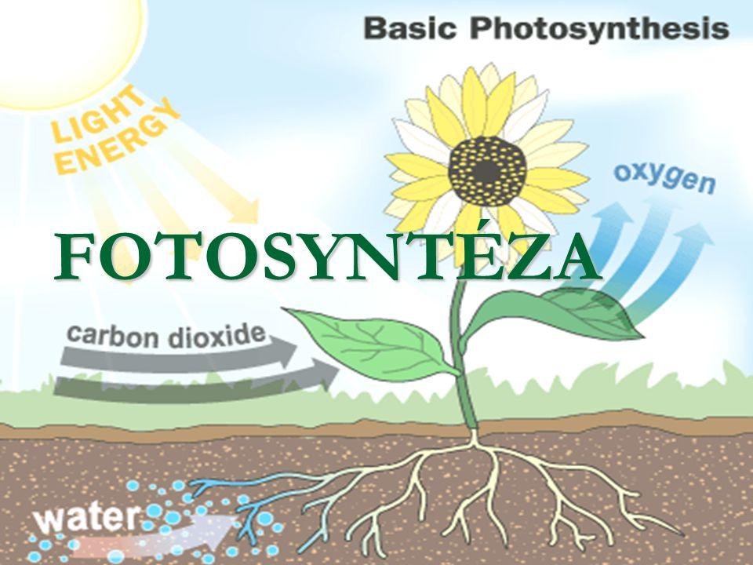
Rovnice vzniku glukózy při fotosyntéze
6CO₂ + 12 H₂o + E
C₆H₁₂O₆ + 6H₂O + 6O₂

